Slide 1
Ilgtspējīga dizaina pazīmes studentu darbos
RTU Dizaina tehnoloģiju institūtā
Dr. sc. ing., Ilze Gudro
RTU, DTI lektore
24.09.2019

Slide 2

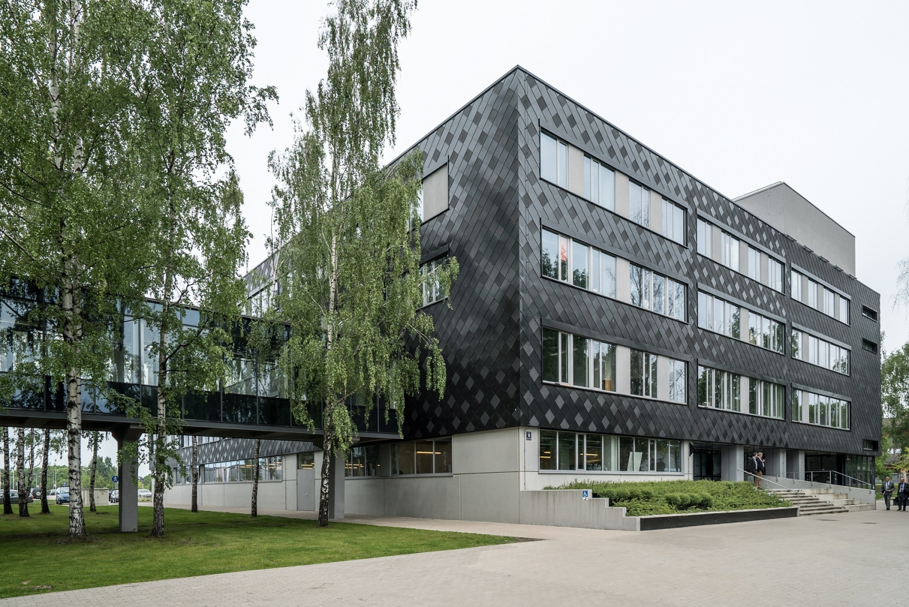
RP Mašīnbūves (Mehānikas) un Ķīmijas nodaļa, škiedrvielas tehnoloģija (1880).
LA / LU / LVU dažādas katedras.
RPI Mehānikas fakultātes Šķiedrmateriālu mehāniskās tehnoloģijas katedra (no 1960).
RPI Aparātu būvniecības fakultātes Tekstilmašīnu un trikotāžas ražošanas katedra (1970–1978).
RPI Aparātu būvniecības fakultātes Vieglās rūpniecības mašīnu un tehnoloģijas katedra (no 1978).
Tekstila un apģērba tehnoloģijas fakultāte
(1991–1994).
Mašīnzinību fakultātes Tekstila un apģērba tehnoloģijas institūts (1994–2002).
RTU MLĶF Tekstilmateriālu tehnoloģiju un dizaina institūts (no 2003).
RTU MLĶF Dizaina tehnoloģiju institūts
(no 2014).
Rīga, Ķīpsalas iela 6

Slide 3
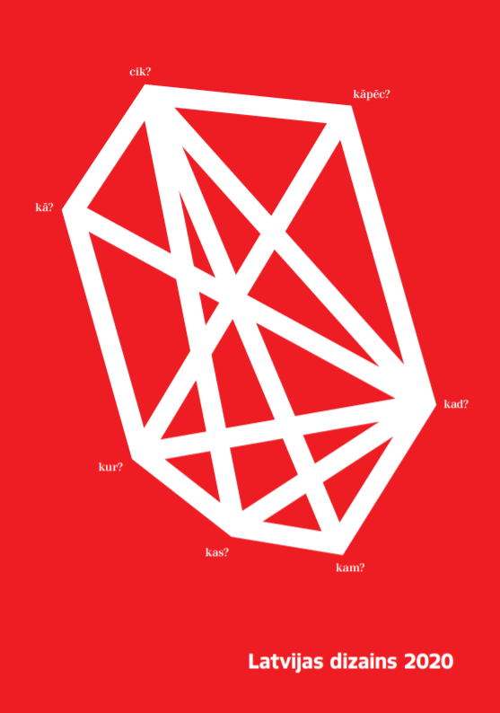
Dizains sekmē Latvijas ekonomisko izrāvienu, sabiedrības labklājību un vides ilgtspēju.
2. līmeņa profesionālā augstākā izglītība:
Profesionālā bakalaura grāds
2. līmeņa profesionālā augstākā izglītība:
Profesionālā maģistra grāds
Doktora studijas:
Doktora grāds
https://www.km.gov.lv/uploads/ckeditor/files/Nozares/Dizains/Latvijas_dizains_2020.pdf

Slide 4
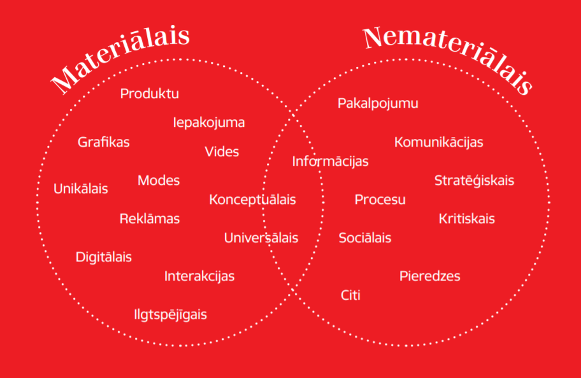
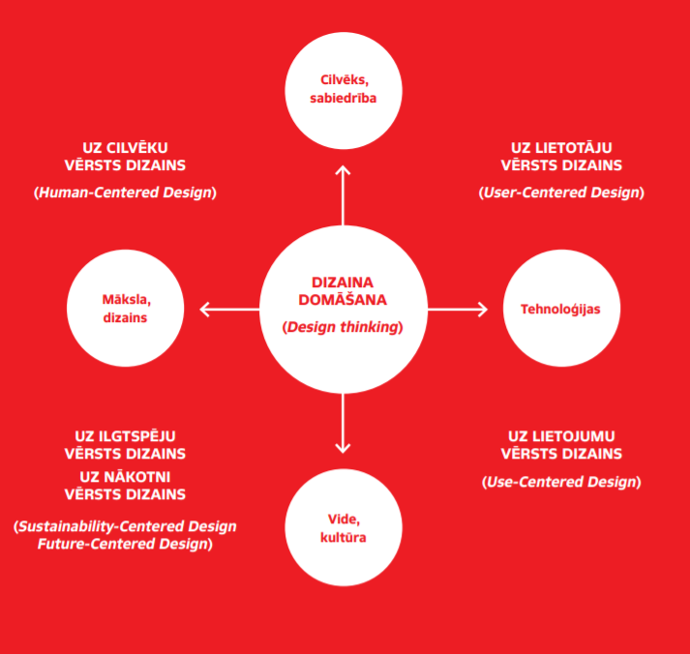
Dizains un dizaineri ir lielā mērā atbildīgi par ikviena sabiedrības locekļa dzīves kvalitātes uzlabošanu. Šajā procesā nepieciešama mijiedarbība ar citām nozarēm, vienlaikus sekojot izaicinājumiem vides, tehnoloģiju, ekonomikas un sociālajās jomās.
https://www.km.gov.lv/uploads/ckeditor/files/Nozares/Dizains/Latvijas_dizains_2020.pdf

Slide 5
Produkti – jauni materiāli

Slide 6
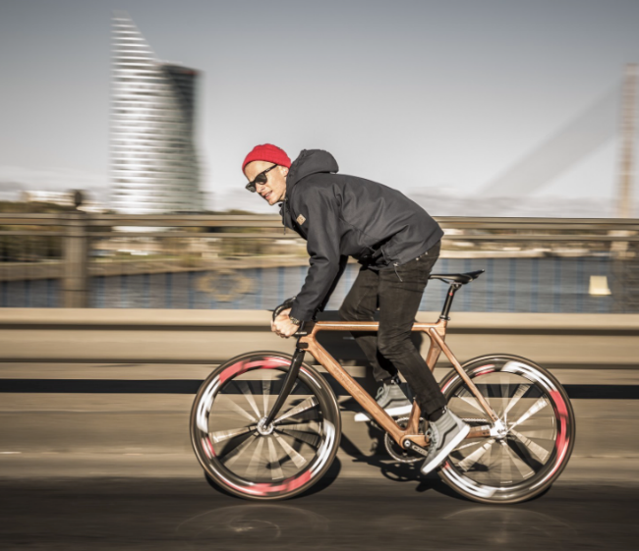
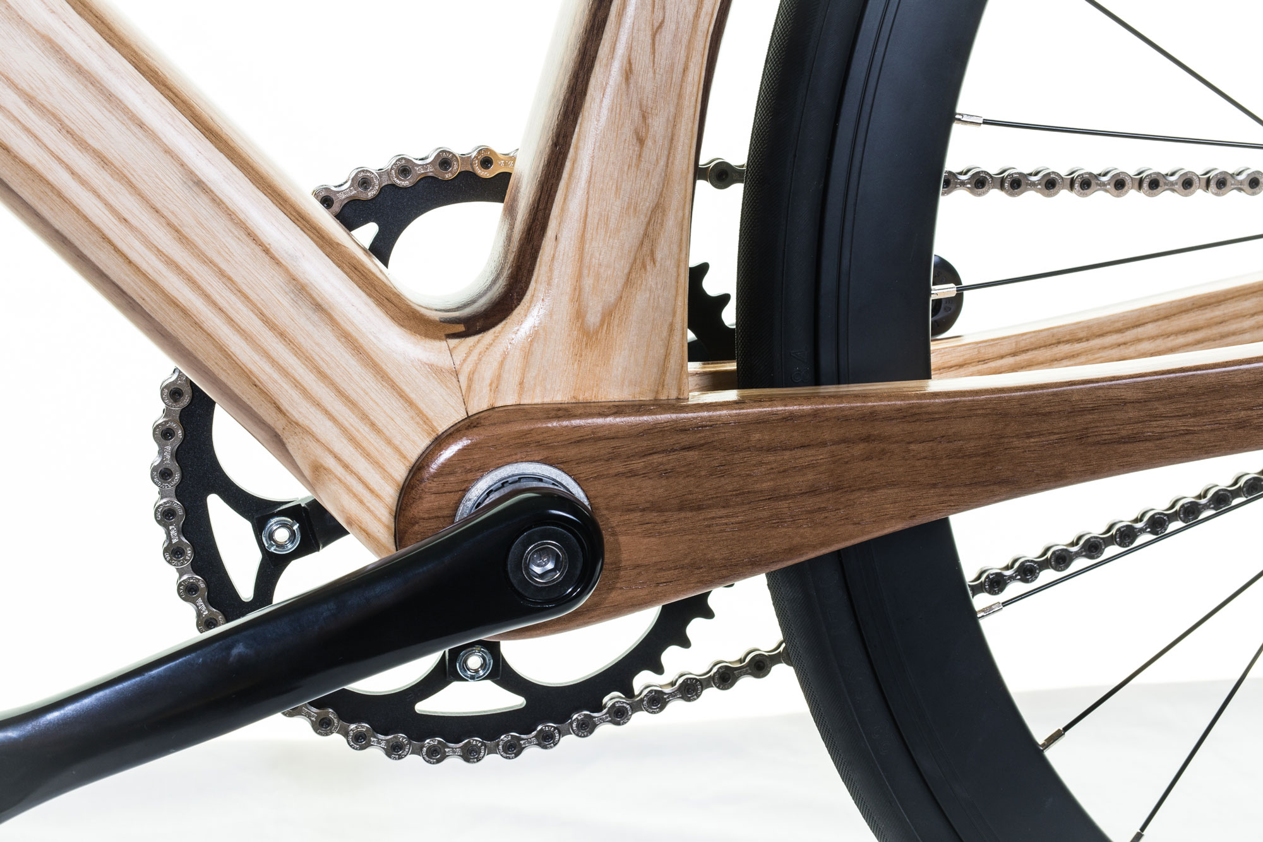

Kitija Grauze (Gaile)
«Velosipēda rāmis no koka»
Bakalaura darbs, 2014

Slide 7
Produkti – inovatīvas idejas

Slide 8
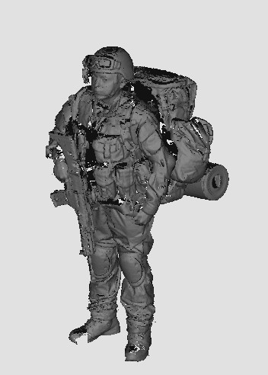
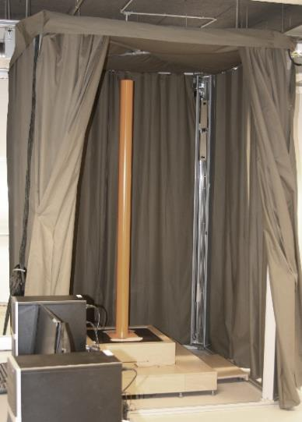
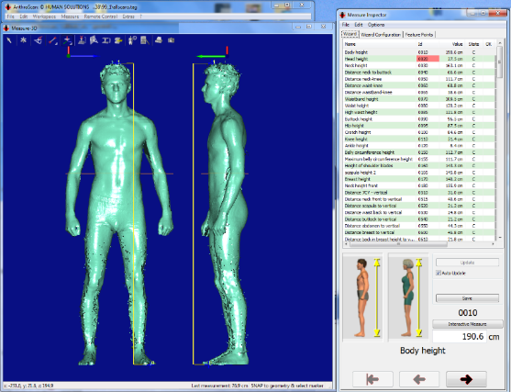
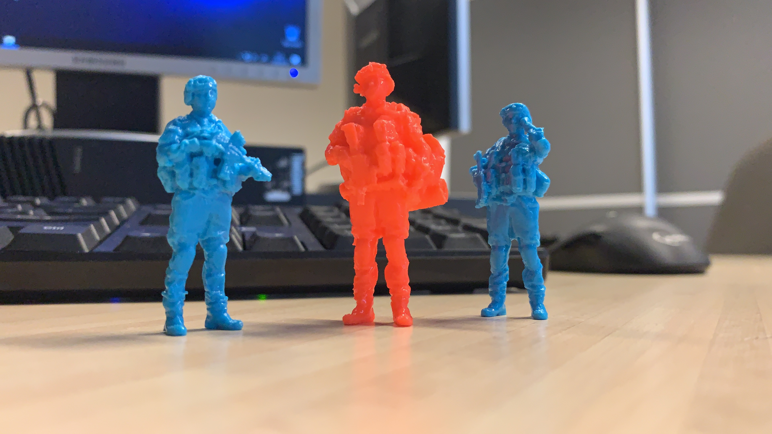
Ludmila Maļceva
Maģistratūra, 1. k., kursa darbs – 3D Printēšanas konkurss
«Karavīru modeļa izstrāde», 2019

Slide 9
Produkti – lietotājs – veselība

Slide 10
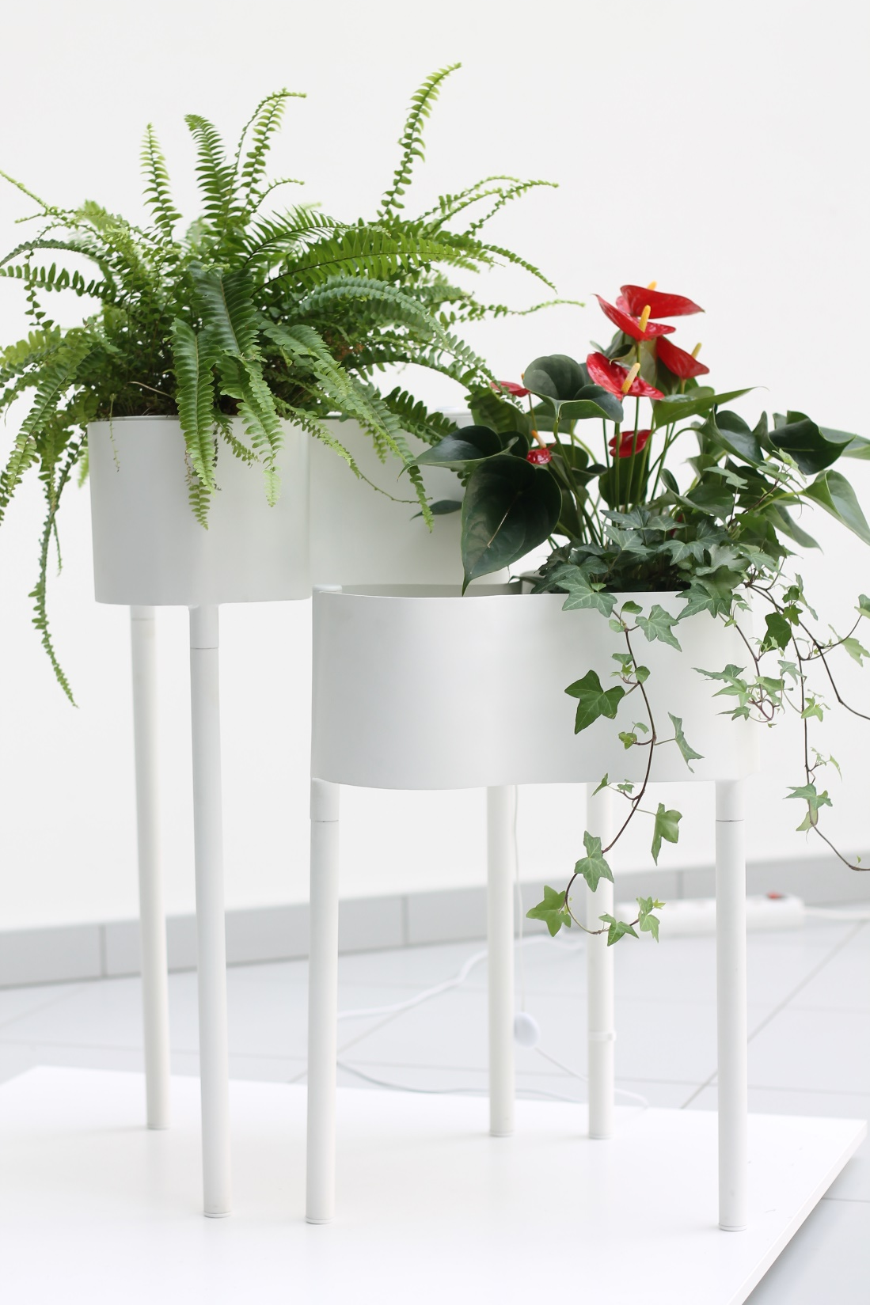
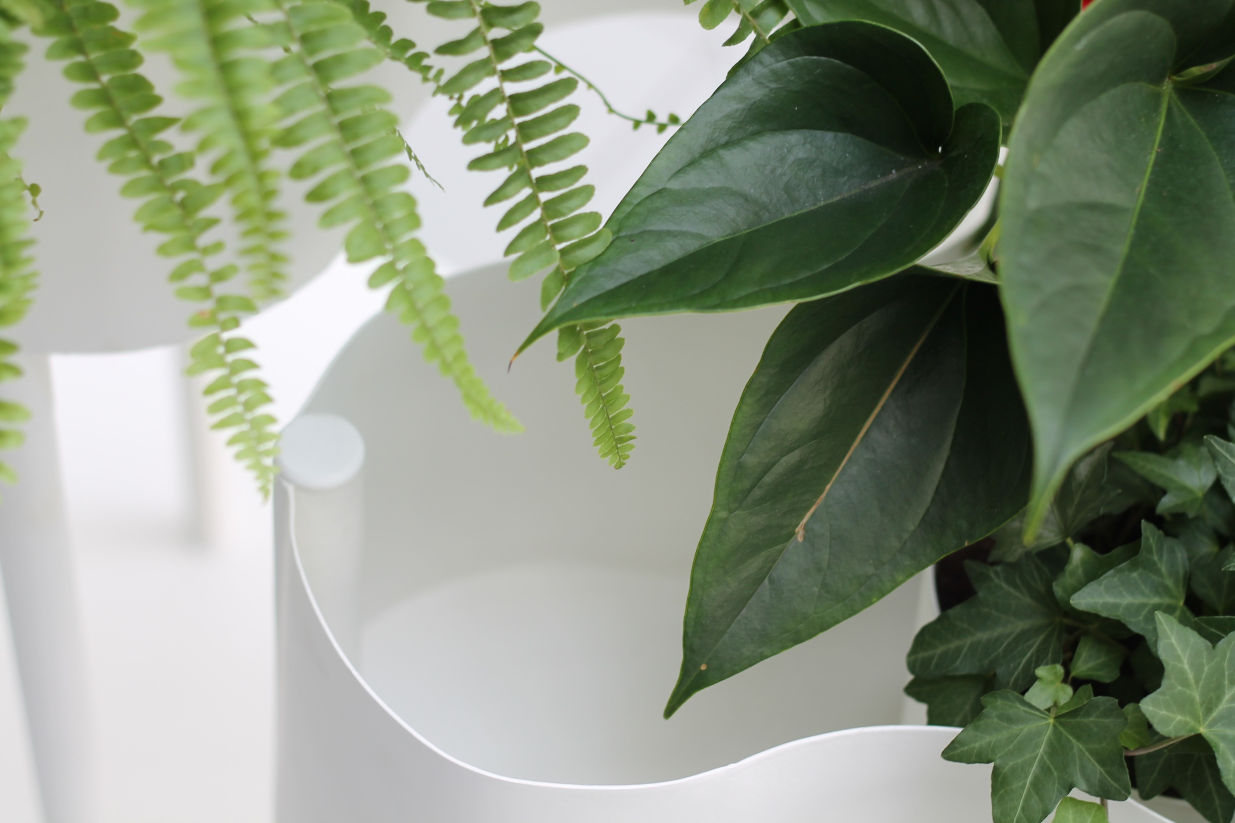
Viļuma Elīza
«Augu un gaisa mitrināšanas statīvs»
Bakalaura darbs, 2019

Slide 11
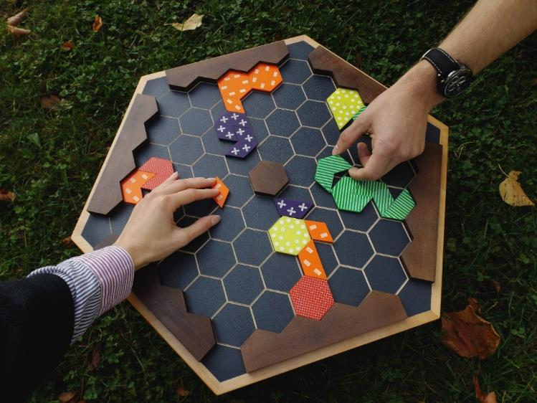
Māra Skuja
«Galda spēle cilvēkiem ar redzes traucējumiem»
Bakalaura darbs, 2017

Slide 12
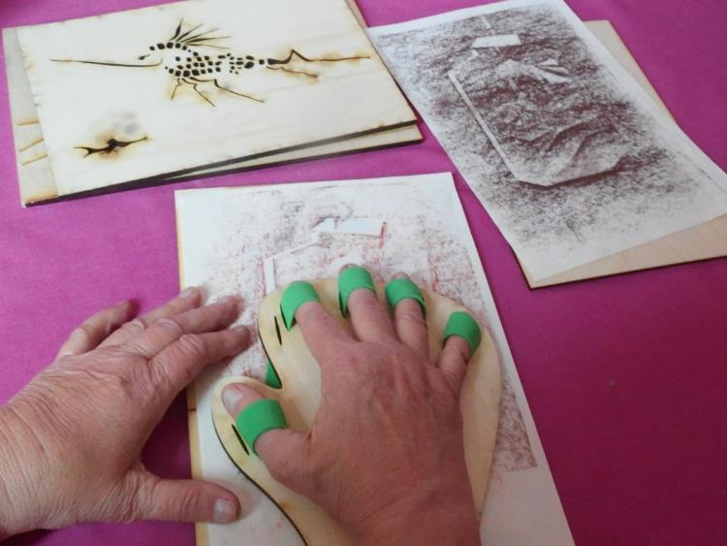
Olga Adele
«Palīgierīces roku motorikas atjaunošanai pēc insulta»
Bakalaura darbs, 2018

Slide 13
Produkti – sociālā atbildība

Slide 14
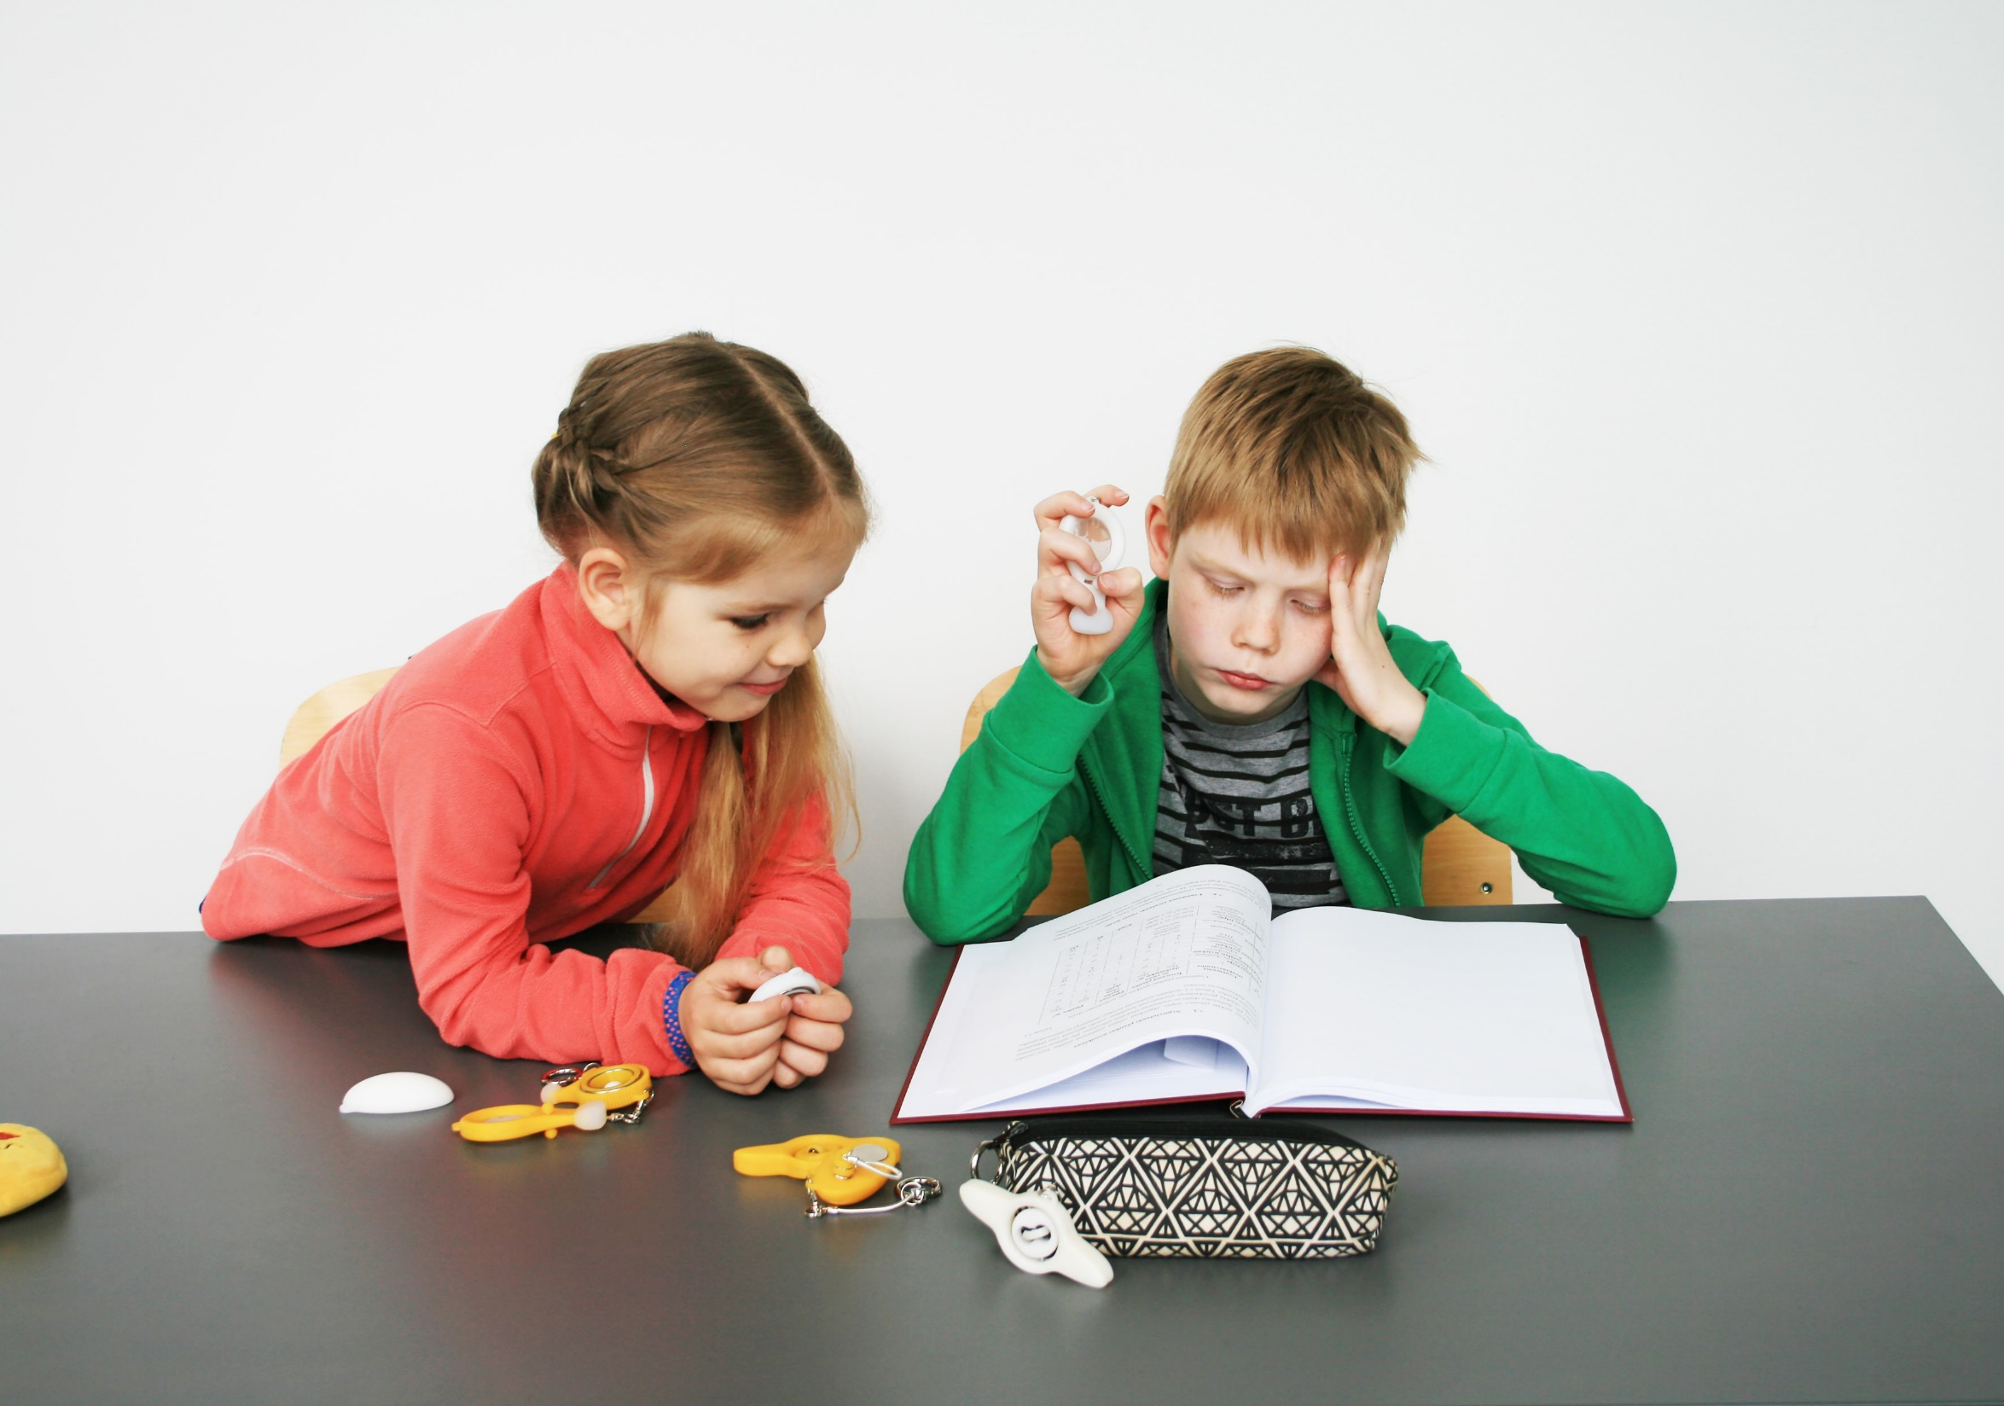
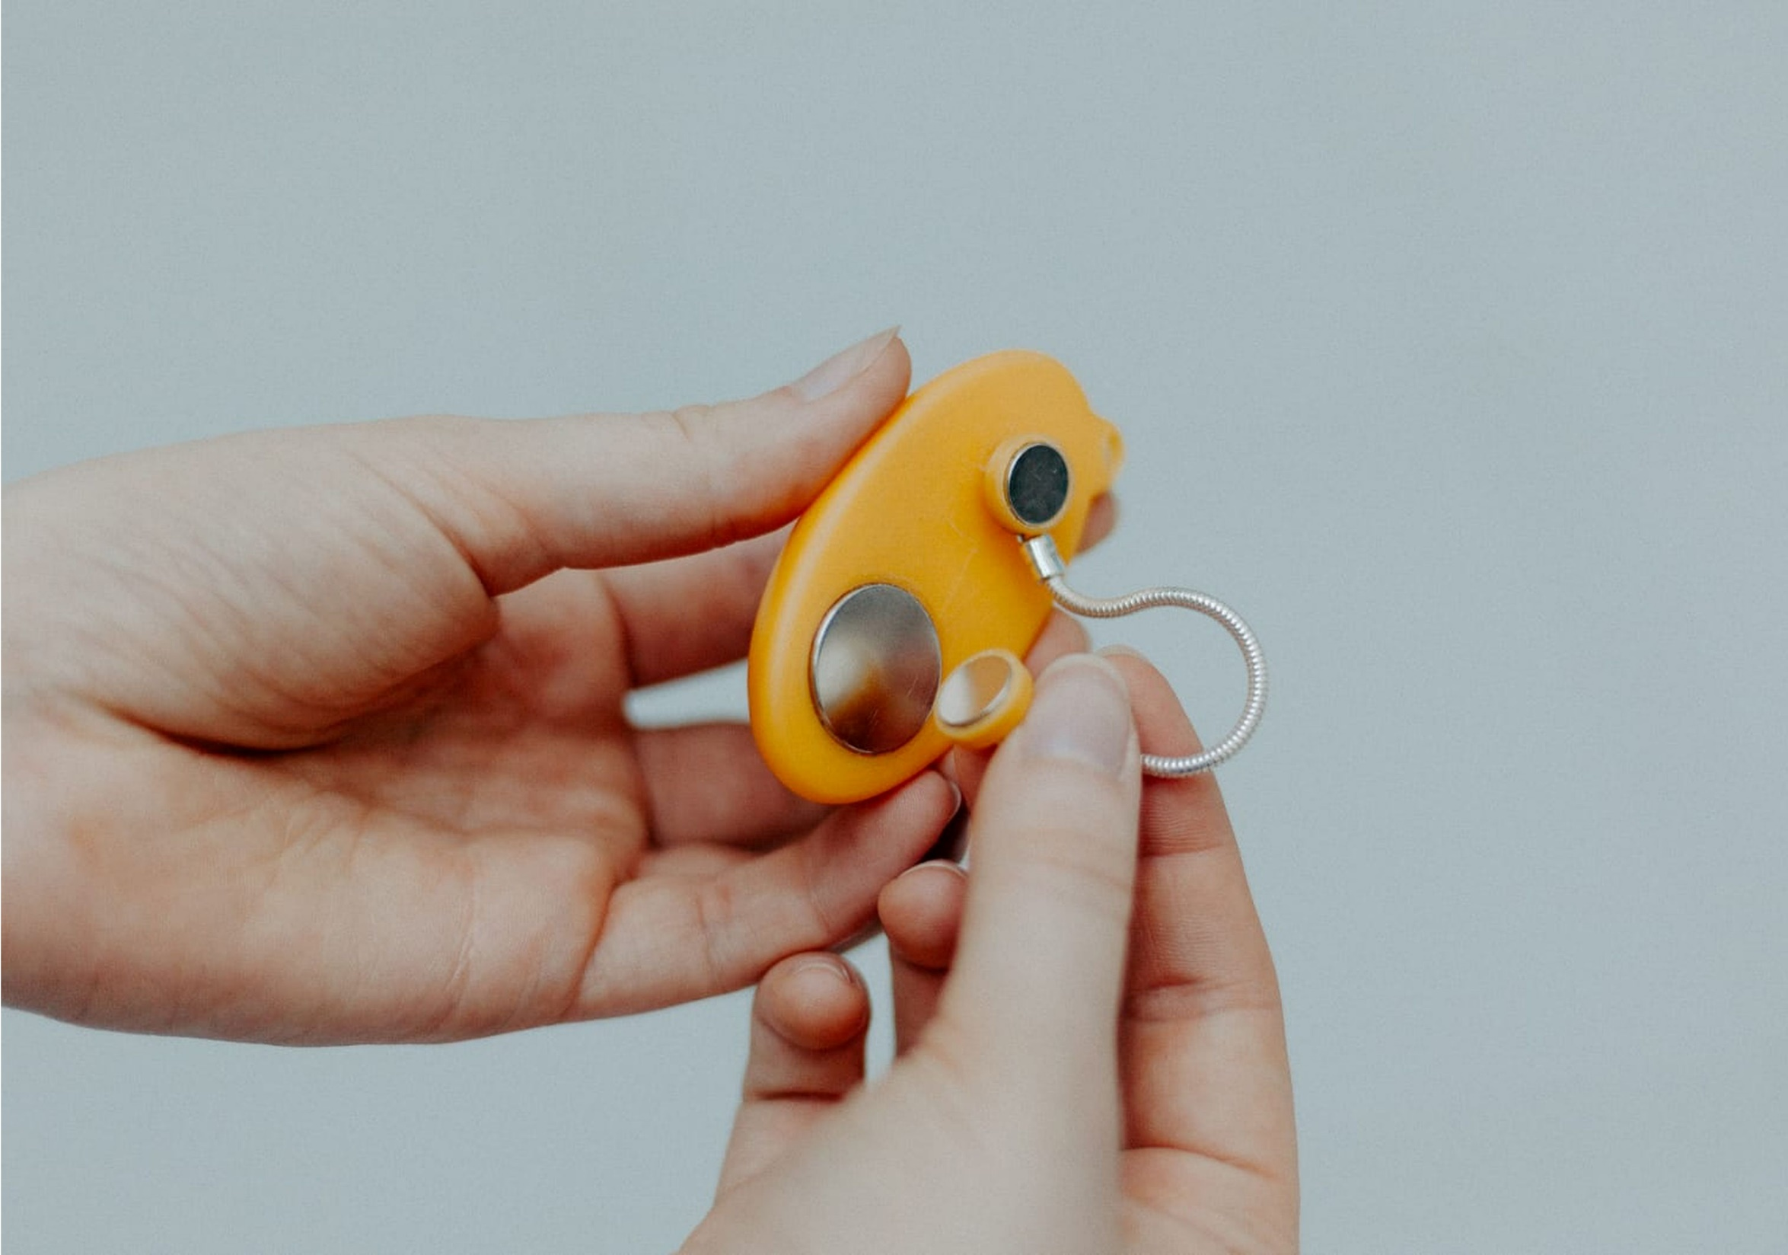
Vaira Monta Meldere
«Palīgierīce bērnu koncentrēšanās spēju uzlabošanai»
Bakalaura darbs, 2019

Slide 15
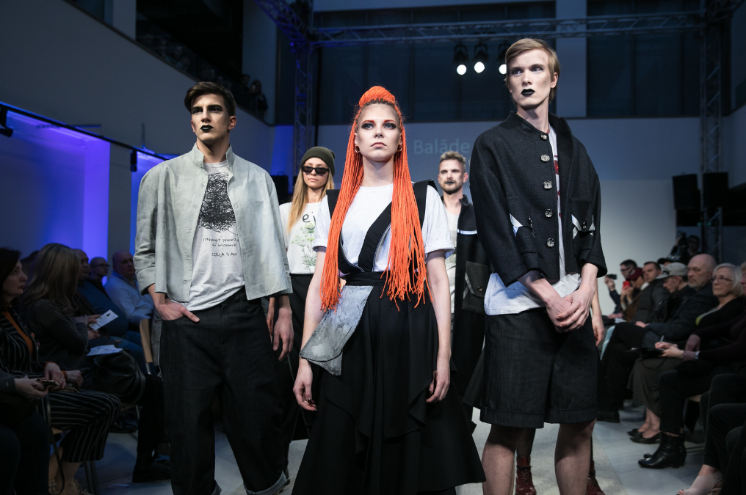
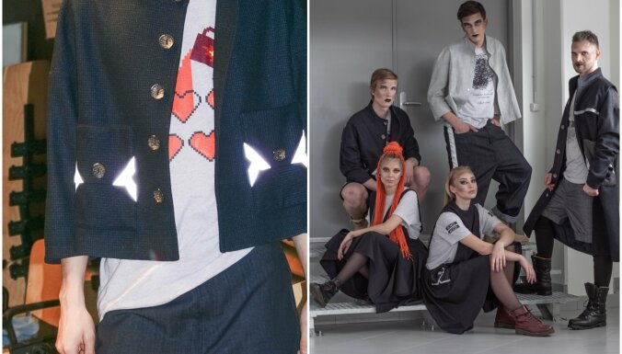
Una Vagale
Apģērbu kolekcija «Balāde par negaisu»
Bakalaura darbs, 2019

Slide 16
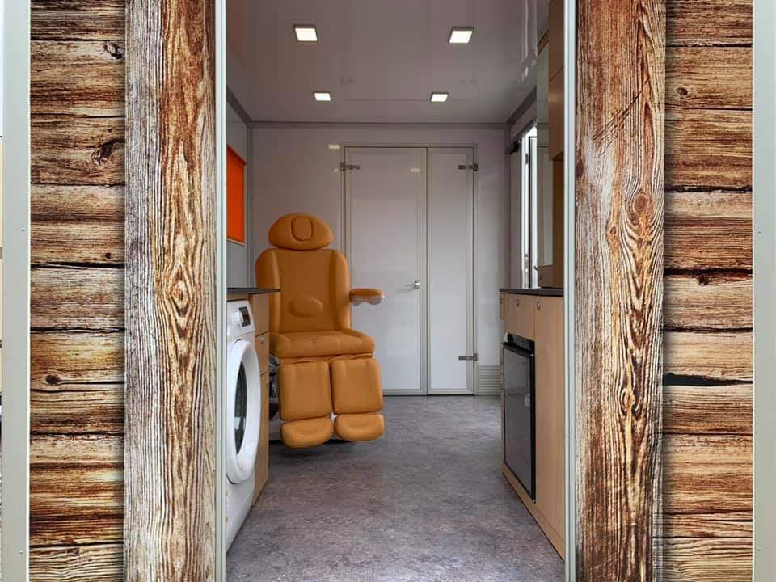
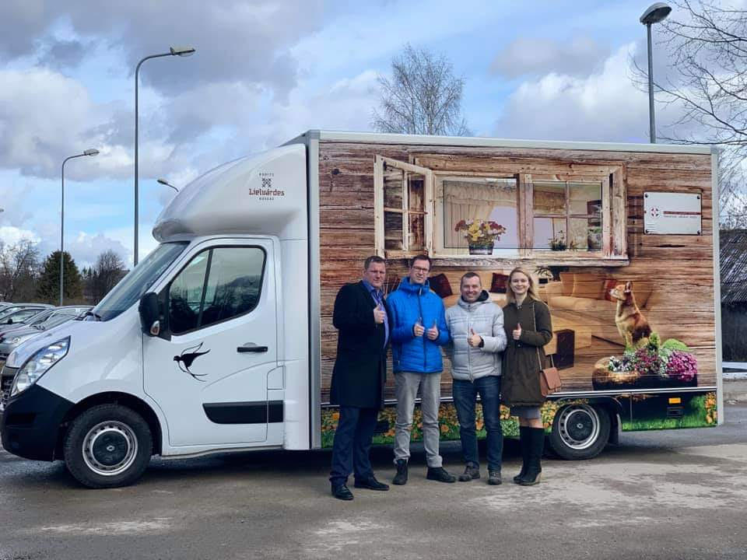
Roberta Kaspare
«Apdzīvojamo transportu interjers»
Maģistra darbs, 2019

Slide 17
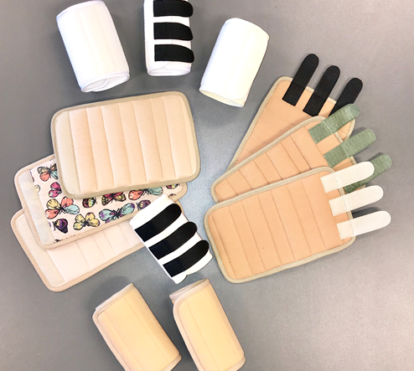
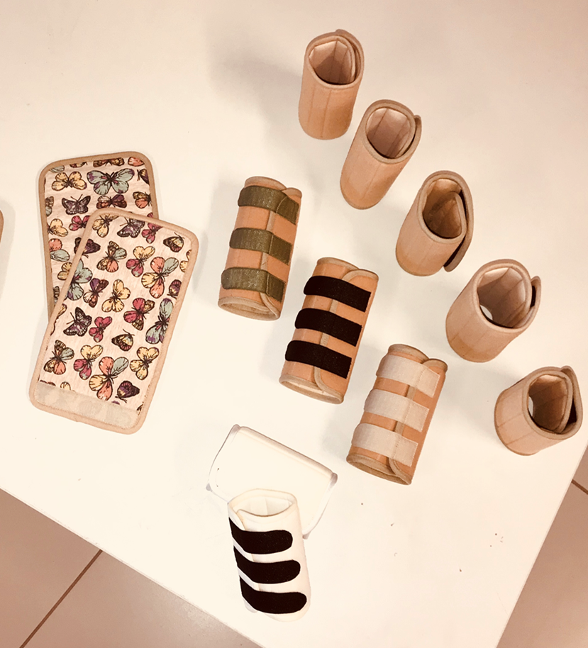
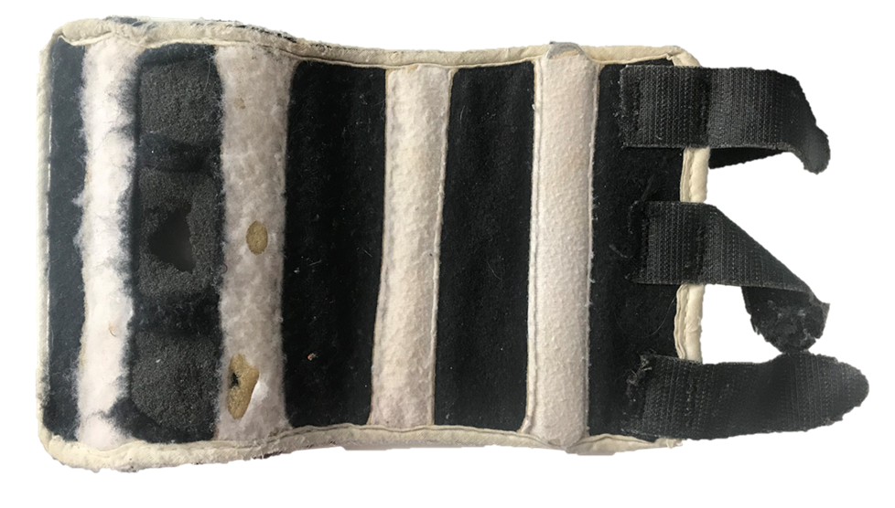
Ludmila Maļceva, Laimdota Vilcēna, Kristaps Butāns
Ergonomiski IV katetra stabilizācijas aizsardzības līdzekļi, kursa darbs, maģistratūra 1. k., 2019

Slide 18
Produkti – jauni materiāli

Slide 19
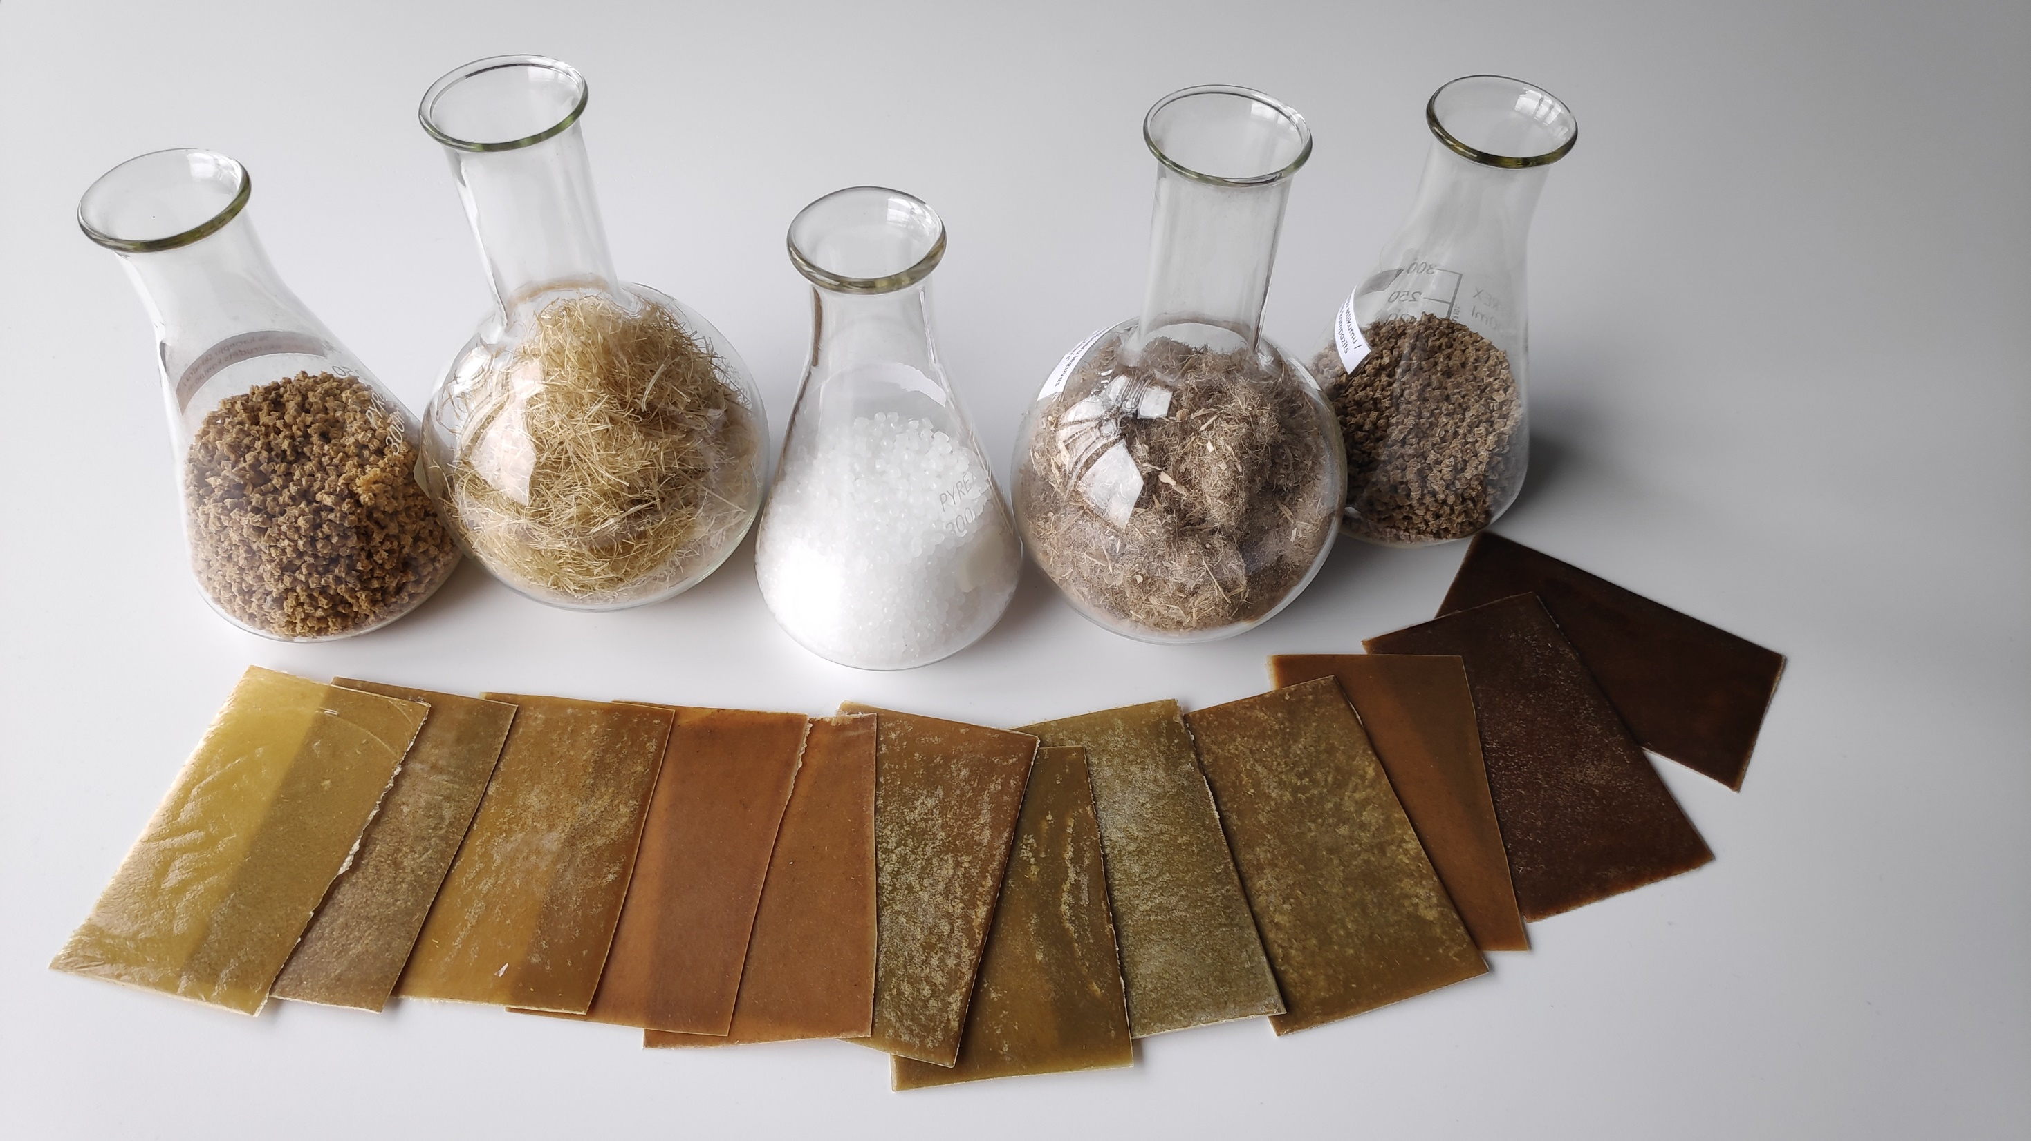
Zane Zelča
Dr. sc. ing.
«Kaņepju bāzes kompozītu optimizācija»

Slide 20
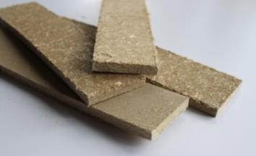
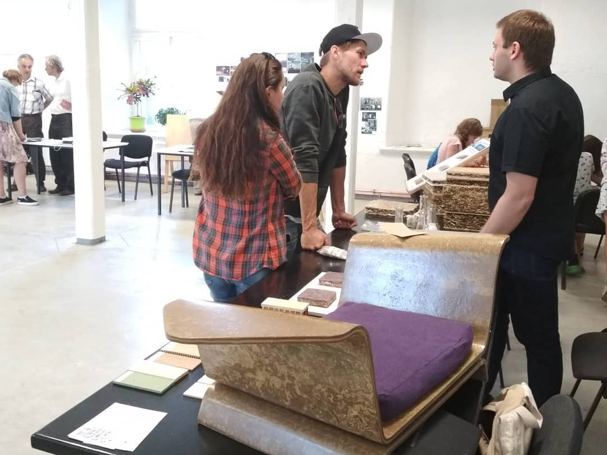
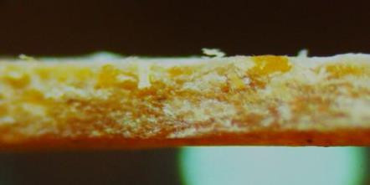
Edgars Kirilovs
Dr. sc. ing.
«Atjaunojamu izejvielu efektīva izmantošana šķiedru plātņu un kompozītu izgatavošanā»

Slide 21
Produkti – otrā dzīve

Slide 22
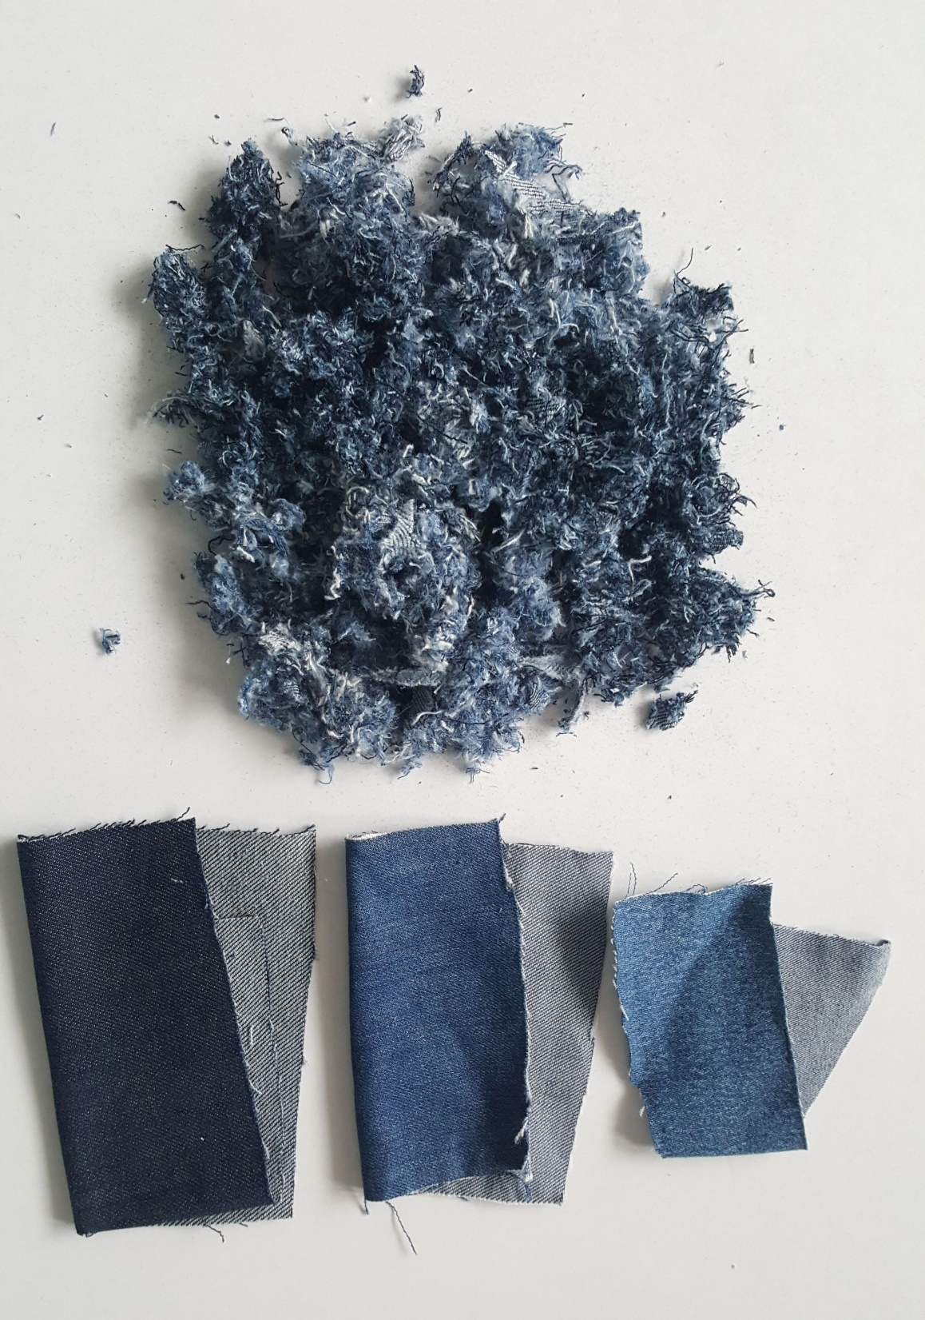
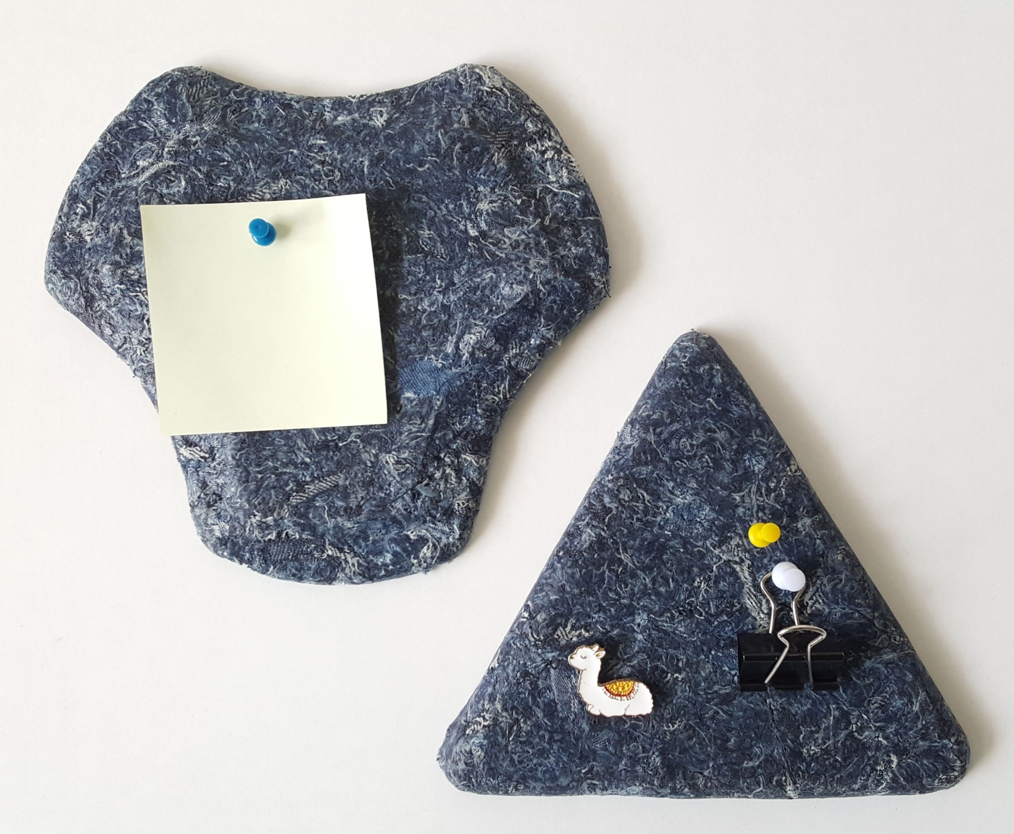
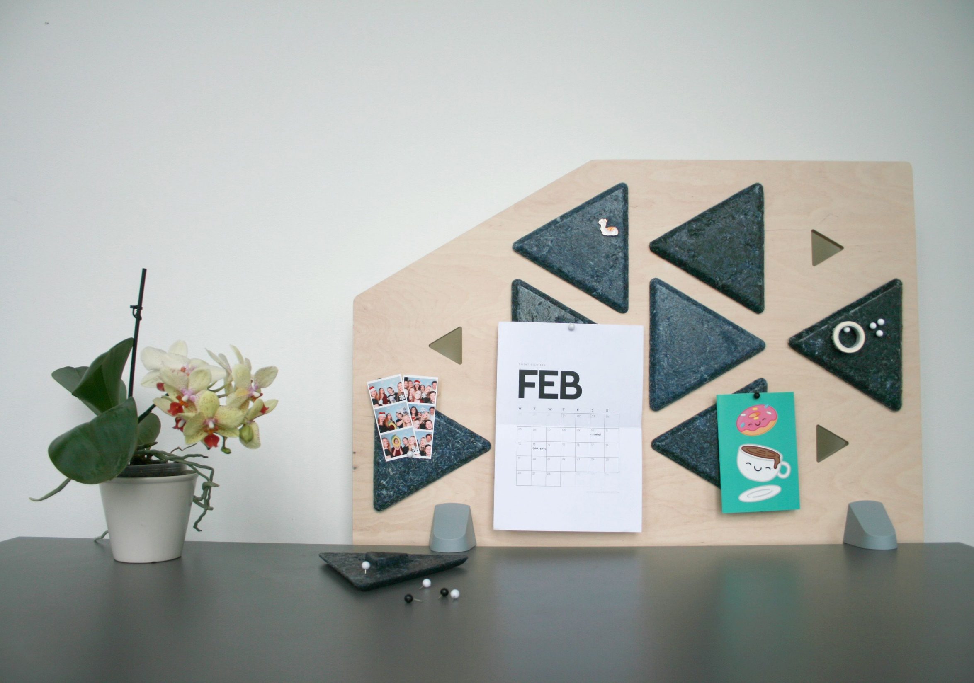
Madara Ārente
«Reciklēta džinsa kompozītmateriala lietojums»
Bakalaura darbs, 2019

Slide 23
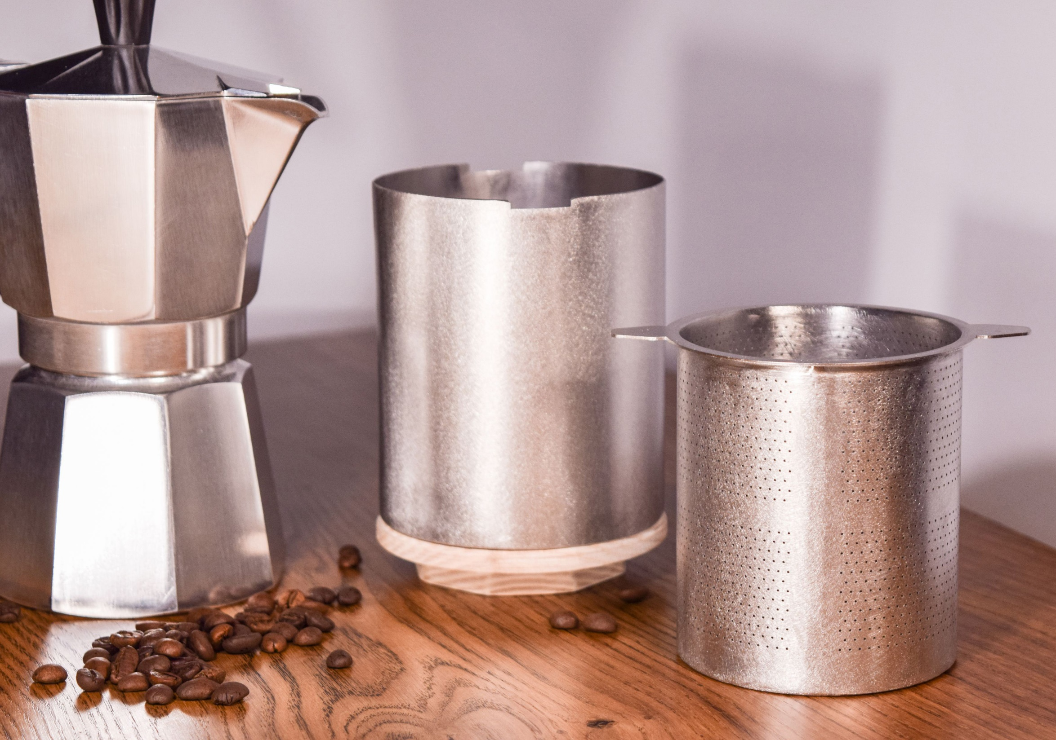
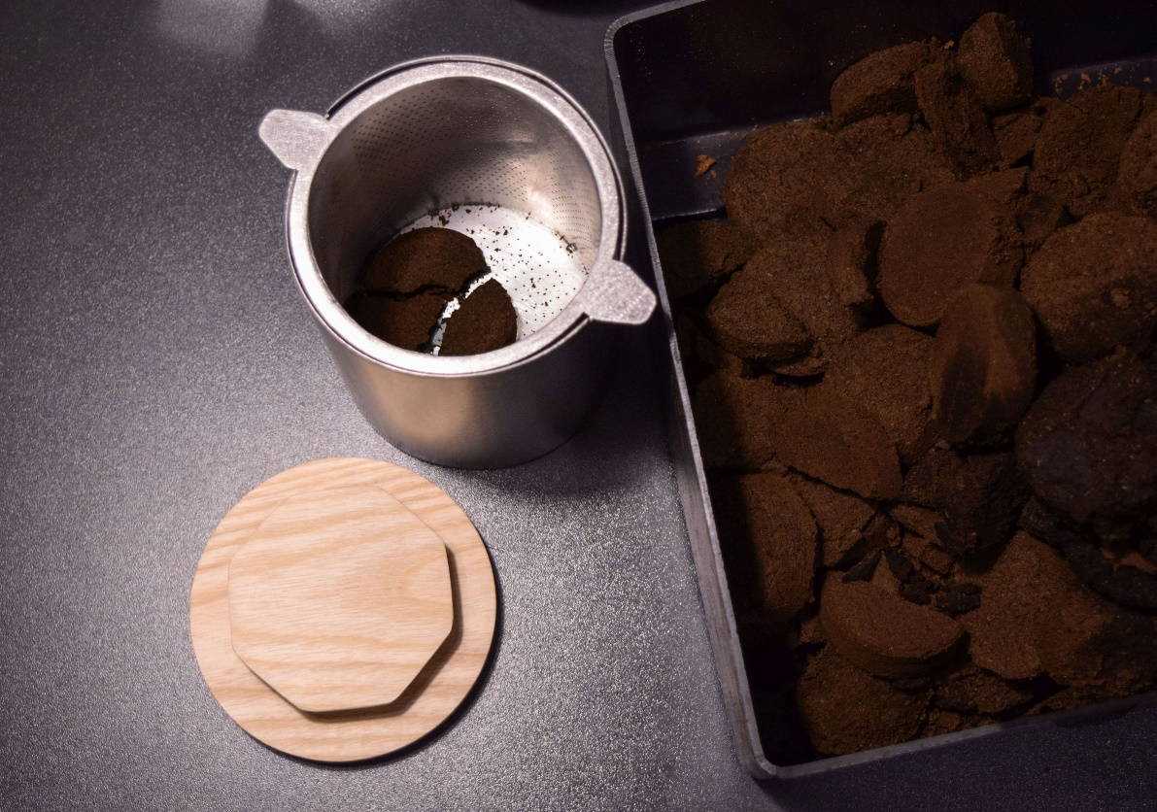
Vineta Haritonova
«Trauks izlietoto kafijas biezumu sagatavošanai otrreizējai izmantošanai»
Bakalaura darbs, 2019

Slide 24
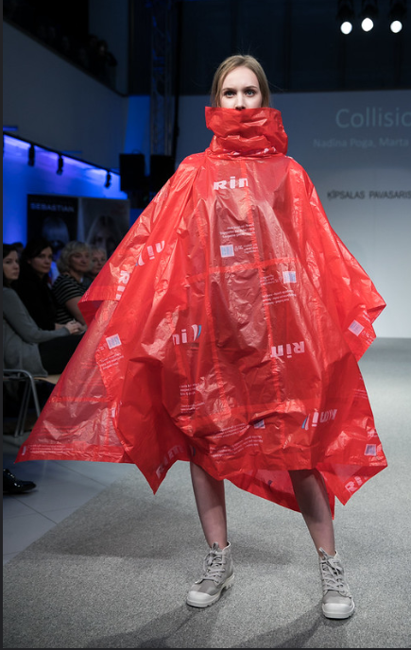
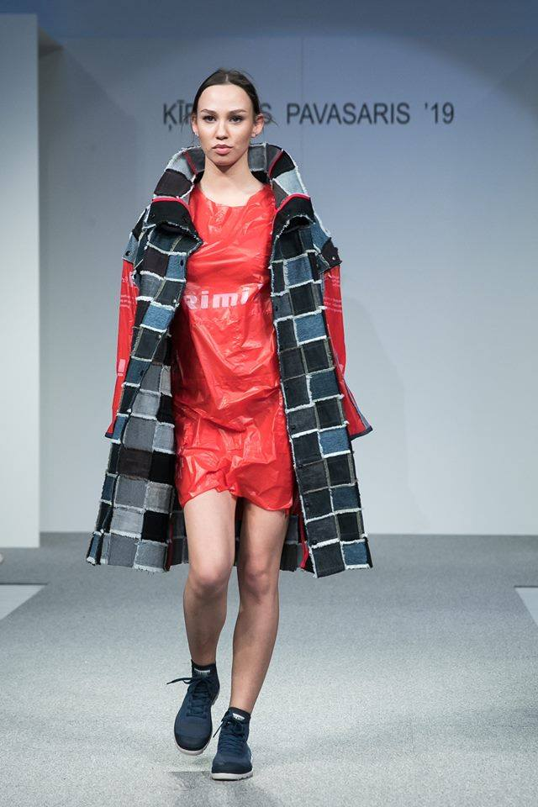
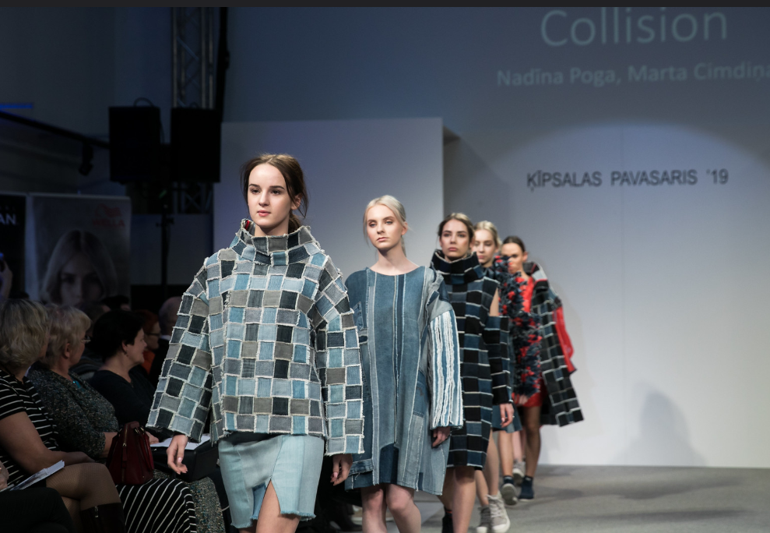
Nadīna Poga, Marta Cimdiņa
«Collision»
Apģērbu kolekcija, 3. kurss, bakalauri

Slide 25
Produkti – labdarība

Slide 26
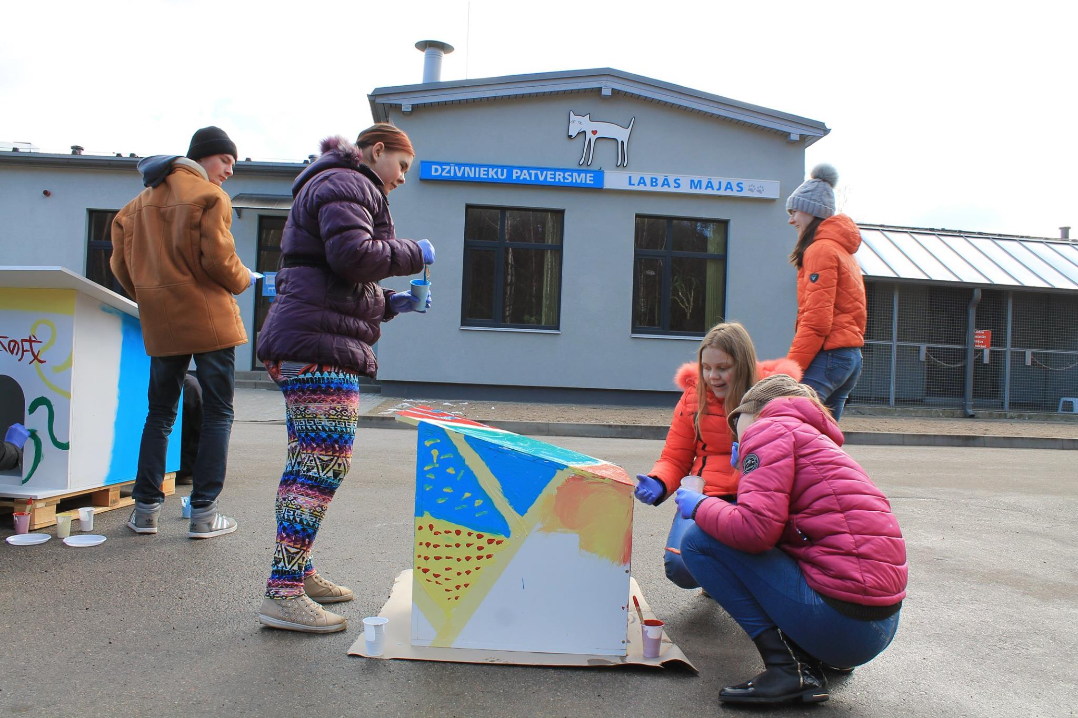
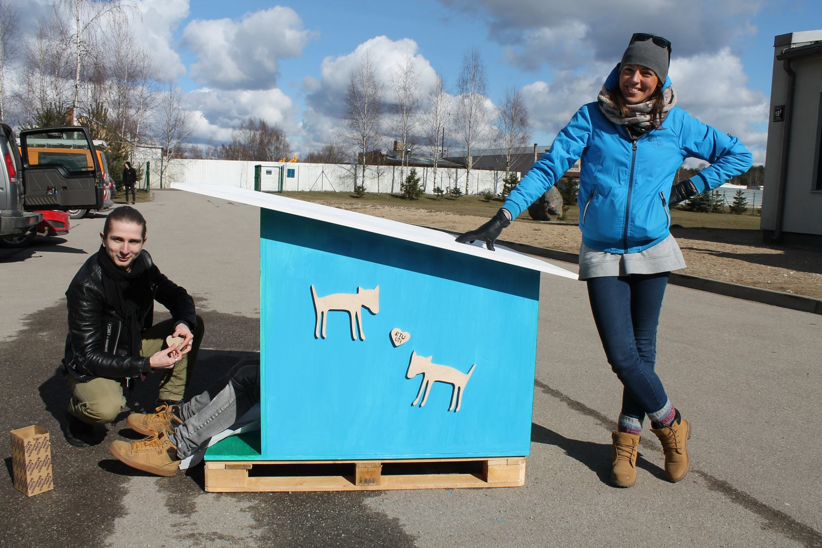
Juglas dzīvnieku patversme
Rīgas Juglas vidusskola

Slide 27
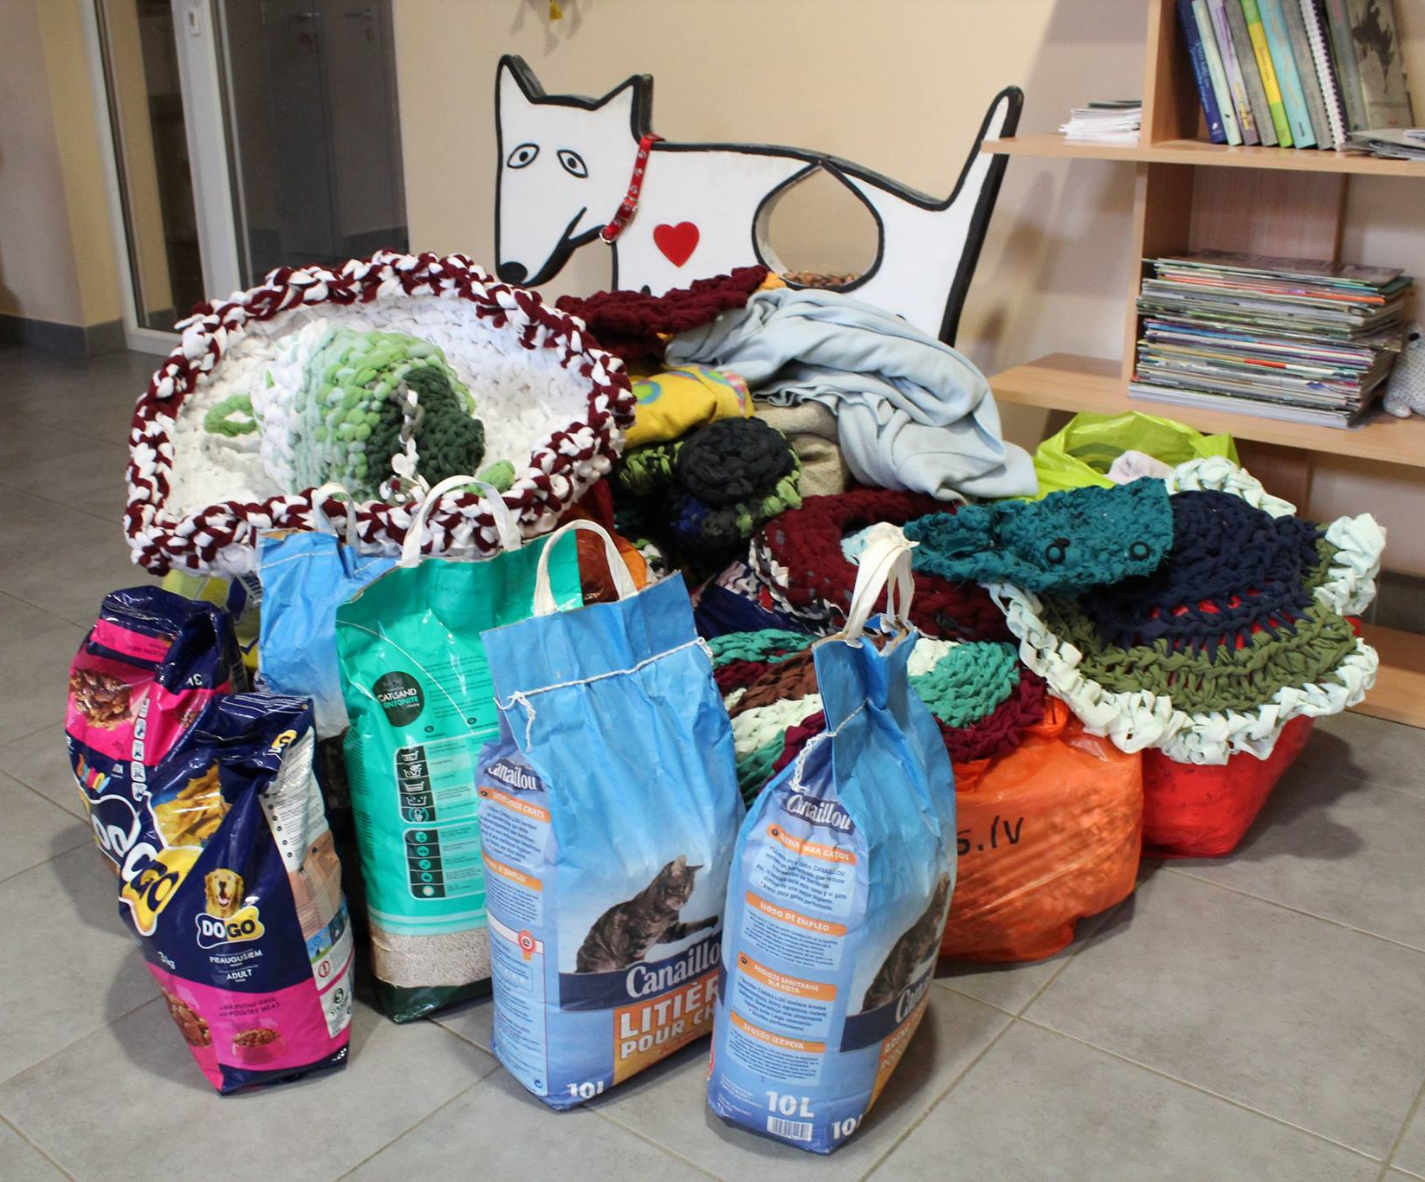
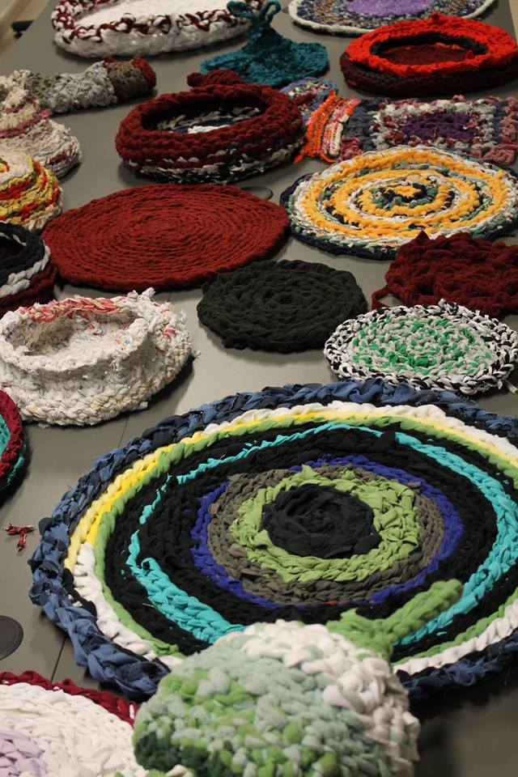
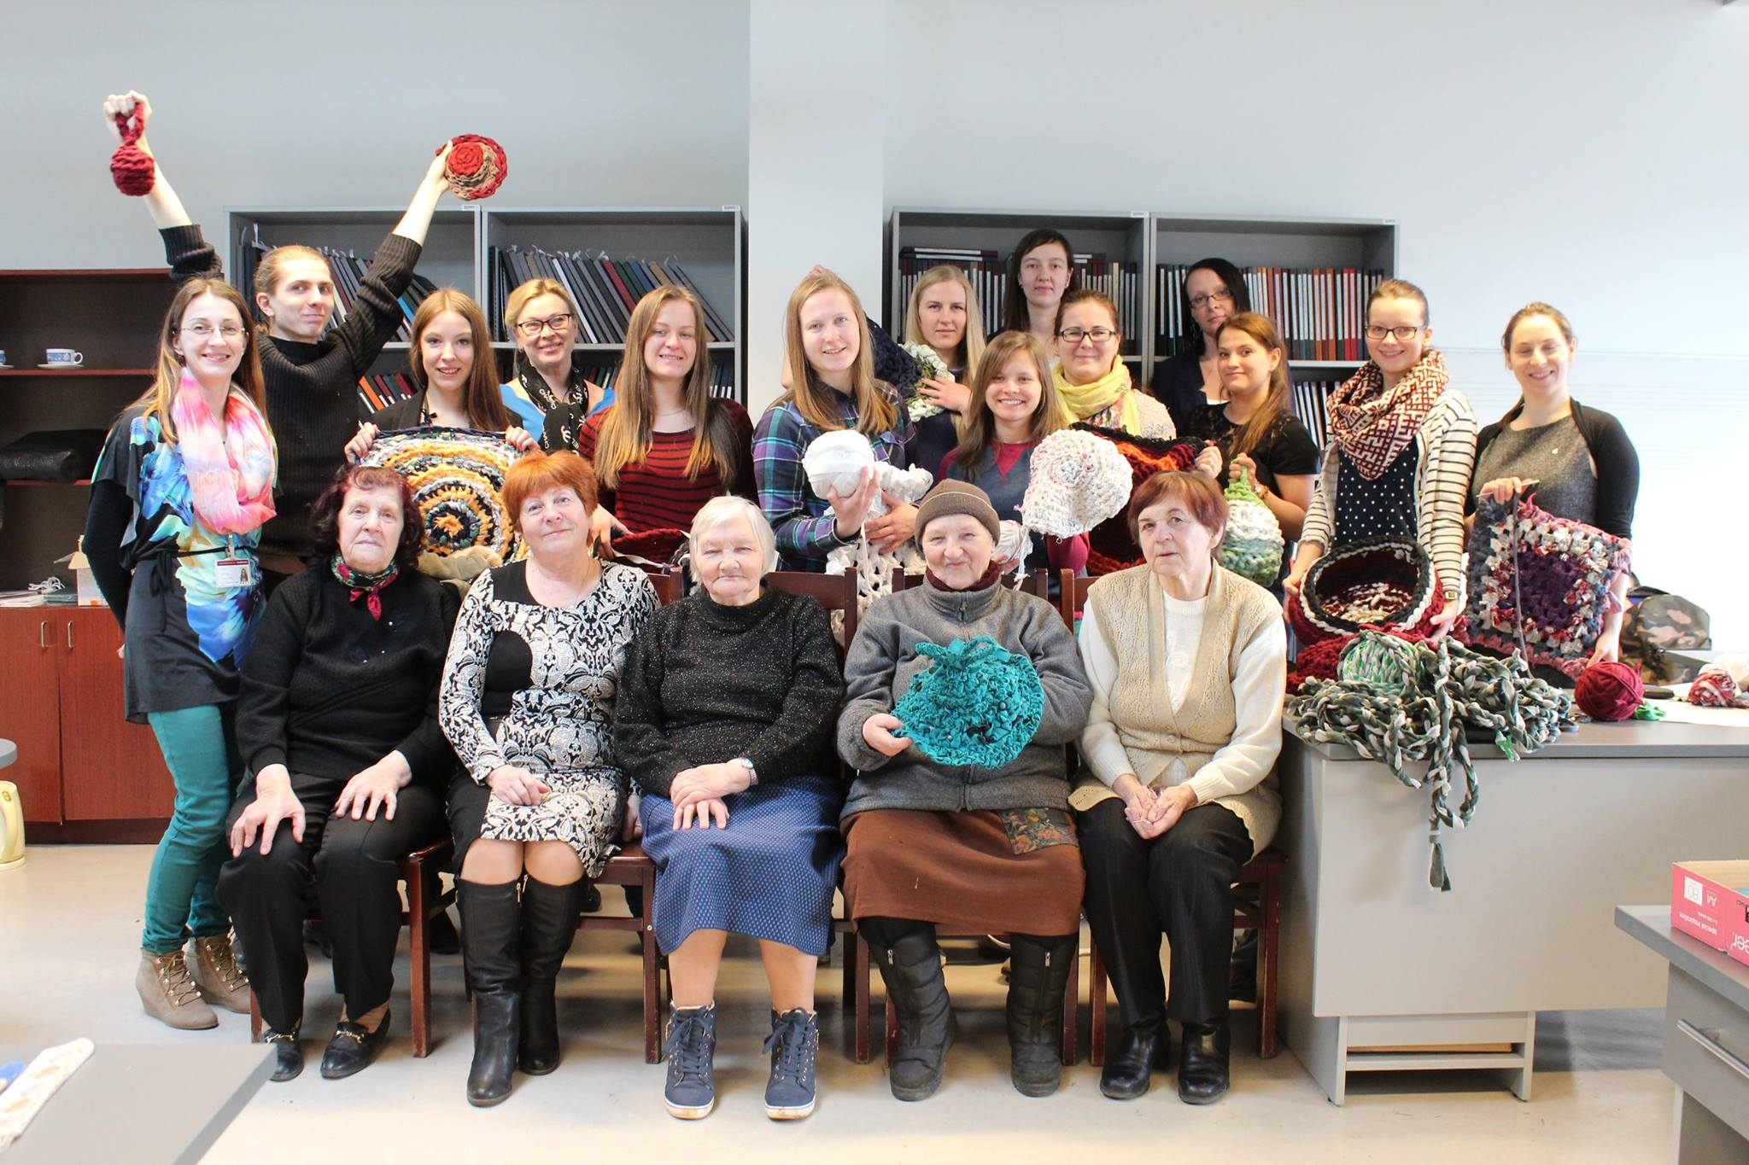
Juglas dzīvnieku patversme
«Biedrība cilvēkiem ar īpašām vajadzībām «Kastanis»», Valka

Slide 28



Paldies!
http://www.rtu.lv
https://www.facebook.com/KipsalasDizainaKods/
https://www.instagram.com/rtu.dti/

